Slide 1
Építőipari nyersanyagok
Készítette: Lévai Tibor

Slide 2
Témaválasztás
Építőipari nyersanyagok ismertetése
Funkciók:
Mobilalkalmazás: - Anyag böngészés, kalkulátorok, rendelésfeladás
Web alkalmazás: - Felhasználói funkciók, Admin funkciók
Felhasználó: - Mobil funkciók érhetőek el
Admin: - Anyagok törlése/felvitele, rendelés adható le, felhasználói funkcók
Elérhető: https://github.com/ProFreshCash/mobilfrontendanyagok.git
https://github.com/ProFreshCash/mobilbackendanyagok.git
https://github.com/ProFreshCash/webanyagokfrontend.git
https://github.com/ProFreshCash/webanyagokbackend.git

Slide 3
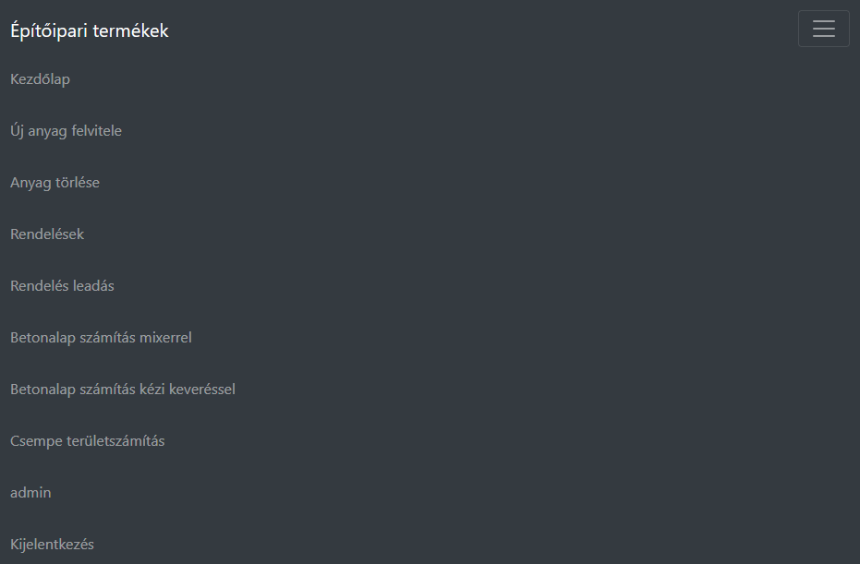
Admin menü

Slide 4
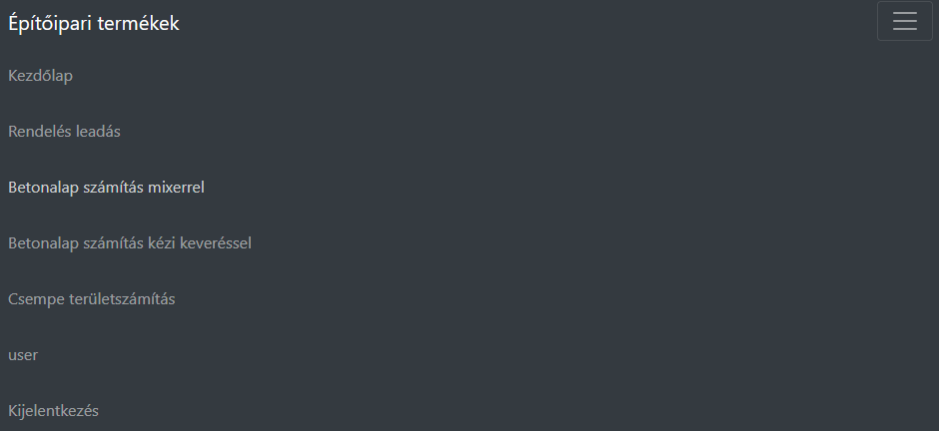
Felhasználói menü

Slide 5
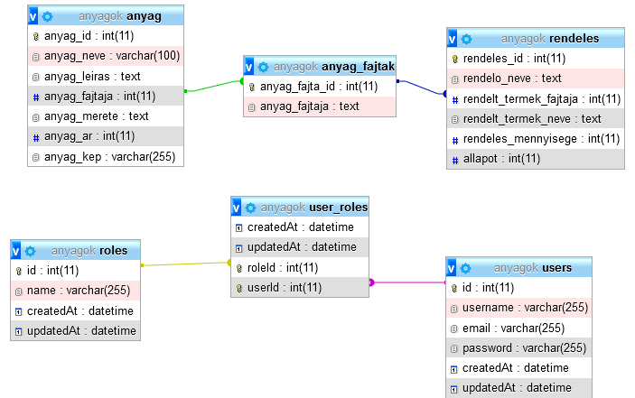
Adatmodell

Slide 6
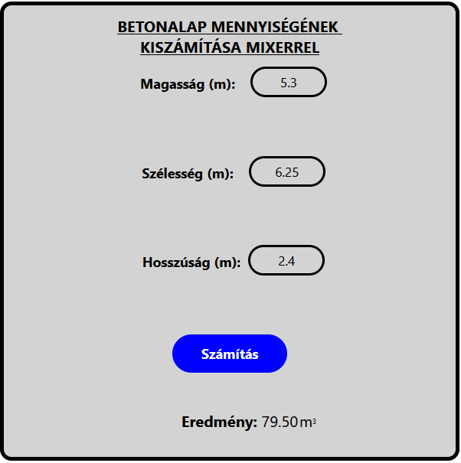
Kalkulátor

Slide 7
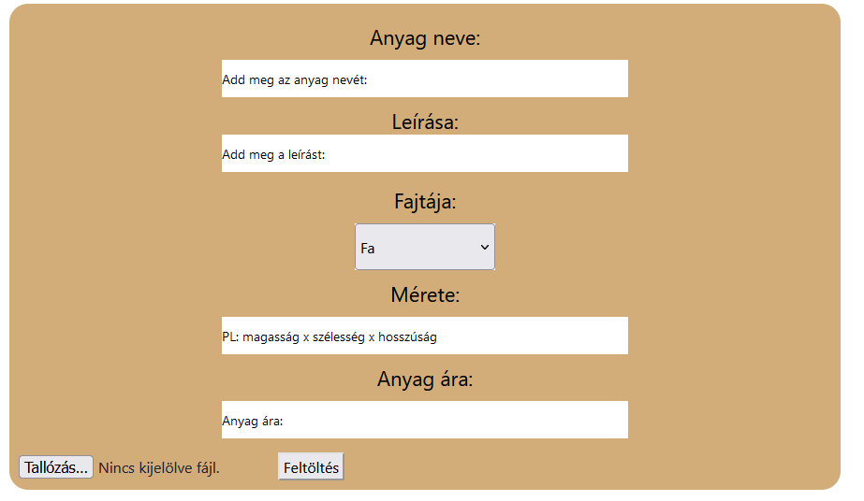
Új anyag felvitele

Slide 8

Anyag törlése

Slide 9
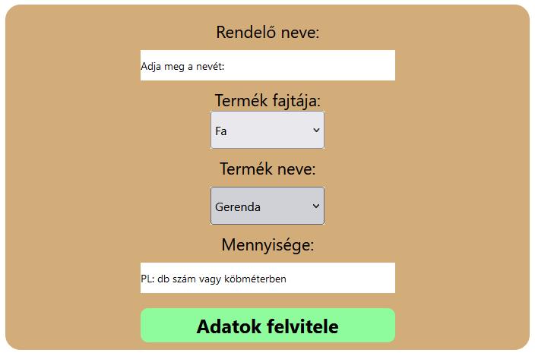
Rendelés feladása

Slide 10
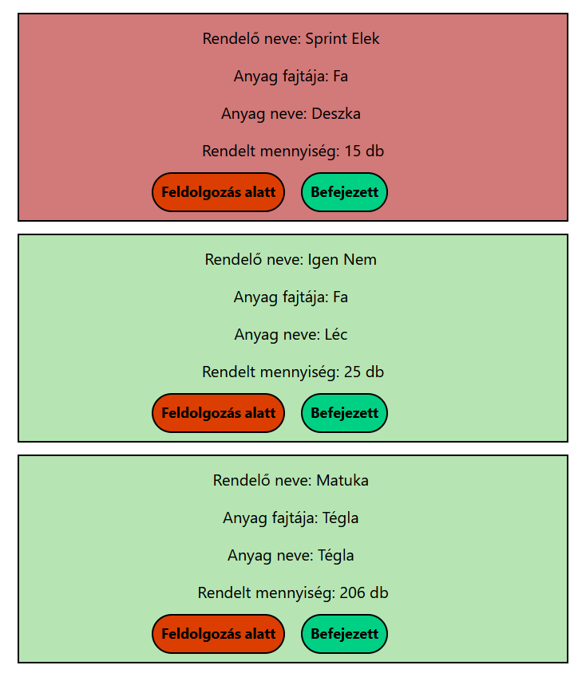
Rendelések kezelése

Slide 11
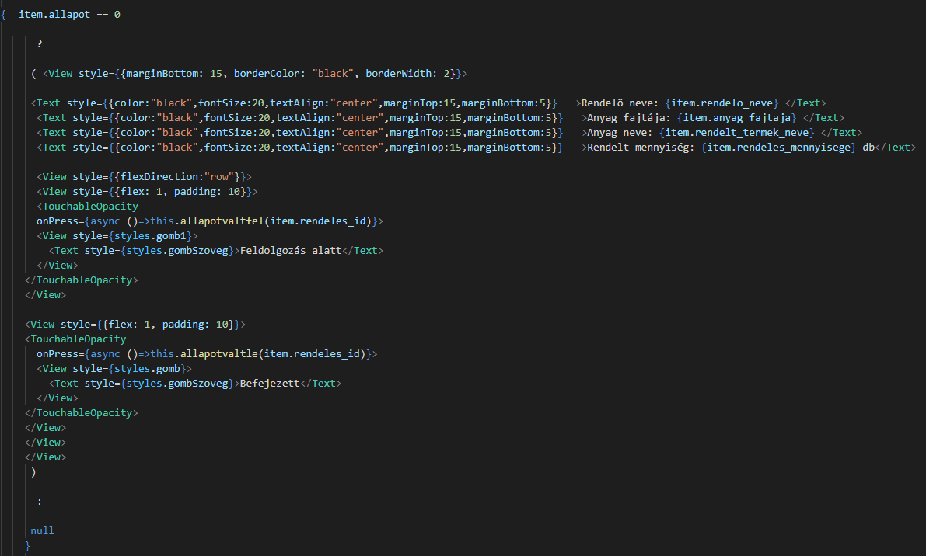

Slide 12
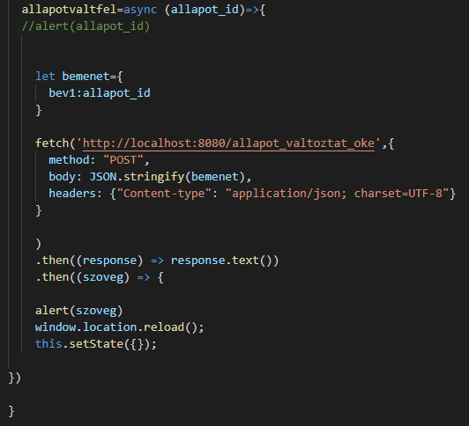

Slide 13
Program tesztelés
Átugrás böngészőbe, ne az összes funkciót mutasd meg, csak ami egyedi,
Adminként is lépj be, mutasd a tesztet konkrét adatokkal(készülj fel adatokkal), de gyors legyen
Folyamatot mutass be, pl. feltöltesz, megnézed, megrendeled
Prezentáció: 9-10 perc
Program teszt: 2-3 perc
Kérdést kapsz: 2-3 perc

